Slide 1
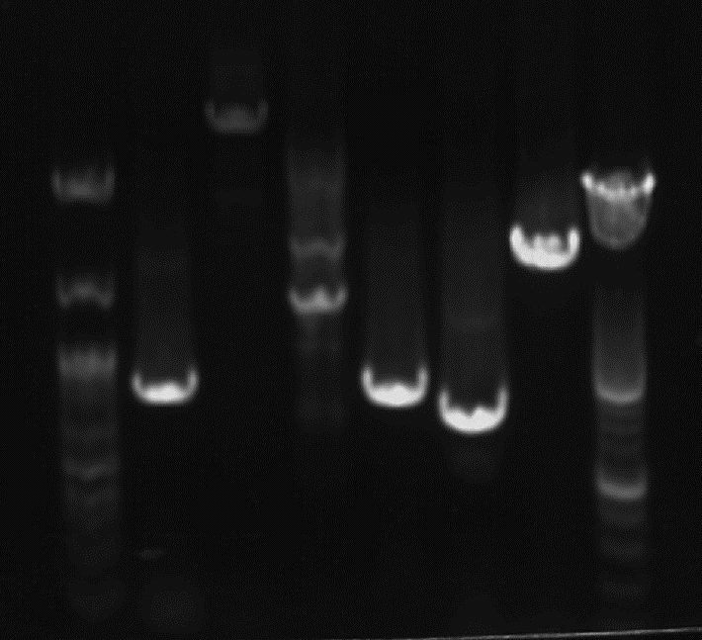
20/08/19
Prueba de los primers diseñados para la región 3’UTR de mDHCR24 y mSC5D
DHCR24
SC5D
A. PCR (V=20µL) usando 6 pares de primers en gDNA de N2A
DHCR24 fw1/rv1 --> 8-mer
DHCR24 fw2/rv2 --> 8-mer
DHCR24 fw3/rv2 --> 8-mer
SC5D fw1/rv1 --> 7-mer8
SC5D fw2/rv2 --> 7-mer8
SC5D fw3/rv3 --> 7-merA1
B. Gel de agarosa 0.8%, cargando todo el volumen
+ Del carril 3, cortamos la banda de 2268pb para usarla de molde para una PCR posterior
* Repetir PCR con 40µL, 2 tubos por par de primers
Std
1
2
3
4
5
6
Std
+
2268pb
*
1843pb
*
822pb
*
852pb
749pb

Slide 2
Amplificación de los insertos – PCR con 40μL
21/08/19
DHCR24 fw1
SC5D fw1
SC5D fw3
Amplificación por PCR usando los pares de primers DHCR24 fw/rv1 (62ºC), SC5D fw/rv1 y SC5D fw/rv3 (64ºC) con un volumen de 40μL.
Gel de agarosa al 1%
Corte de las bandas 1, 3 y 5 y extracción del gel con el Gel Extraction Kit (Vf=50μL).
Concentraciones
DHCR24 (1) --> 22,2ng/μL (1,1 μg)
SC5D-1 (3) --> 31,7ng/ μL (1,5 μg)
SC5D-3 (5) --> 36,3ng/ μL (1,8 μg)
Quedan almacenadas en agarosa a 4ºC las bandas 2, 4 y 6.
1
2
3
4
5
6
1843pb
822pb
852pb
¡¡¡ Bandas cortadas solo en fotos de Cris !!!

Slide 3
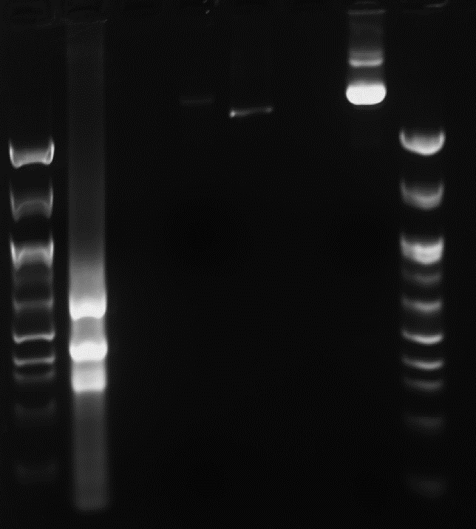
PCR con la banda purificada DHCR24 fw3/rv2 (PCR3) como molde y análisis de psi-Check2
22/08/19
1
2
3
4
5
6
PCR de 20uL usando como molde la banda purificada DHCR24 fw3/rv2 (62ºC)
Concentración: 13,25ng/μL
Gel de agarosa 1%
No sale, posible contaminación --> repetir la PCR de cero con gDNA de N2A y el par de primers DHCR24 fw3/rv2 a distintas temperaturas (63 y 65ºC)
Comprobar si psi-Check 2 estaba cortado, usando como control la 3’UTR de ABCA1
- Hay psi-Check 2 cortado para hacer una primera ligación
Cortado
No cortado
3’UTR ABCA1
?

Slide 4
Digestión con NotI y XhoI de plásmido (psi-check 2) e inserto (DHCR24 fw1 y SC5D fw1 y fw3)
22/08/19
Insertos
psi-check 2
Ctrl 3’UTR
Digestión con NotI y XhoI del plásmido psi-check2 (1.7μg/μL), de un plásmido con 3’UTR de control (ABCA1) y de los insertos:
DHCR24 fw1: 822pb
SC5D fw1: 852pb
SC5D fw3: 1842pb
Se digiere 1μg
Duración: 3 horas a 37ºC, Vf = 50uL
Gel de agarosa 1% --> cortar bandas y extraer del gel (Vf=50μL)
Concentraciones
DHCR24 1 --> 14.7ng/μL (0,735μg)
SC5D 1 --> 16ng/μL (0,8μg)
SC5D 3 --> 16,8ng/μL (0,84μg)
psiCheck2 --> 12,6ng/μL (0,630μg)
Se purifican 24uL con PCR purification kit --> 6,1ng/μL (0,305μg) en 50μL
Std
1
2
3
4
5
6
7
Std
Cut
Uncut
Cut
Uncut
1843pb
822pb
852pb

Slide 5
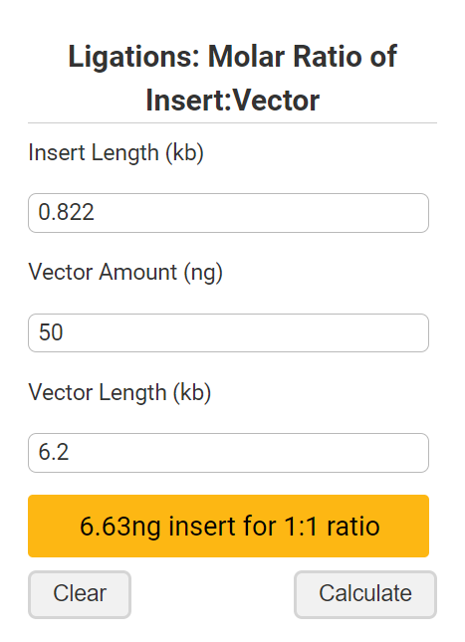
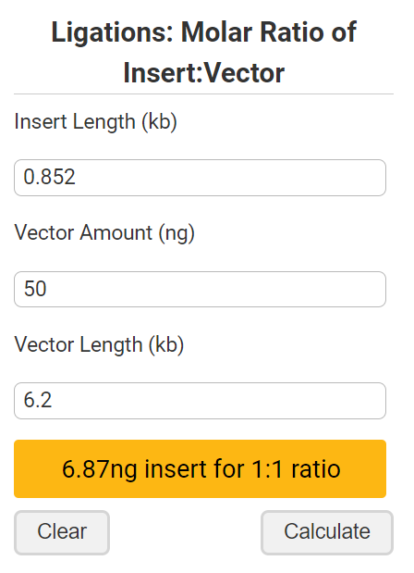
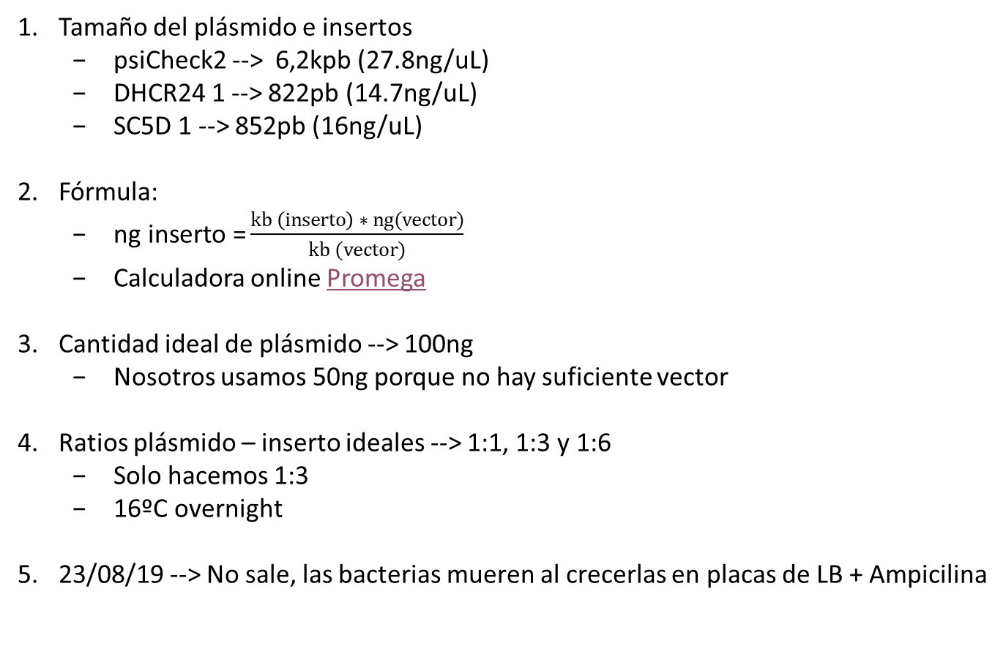
22/08/19
Ligación psiCheck2≡DHCR24fw1 / SC5Dfw1
DHCR24
SC5D
Tamaño del plásmido e insertos
psiCheck2 --> 6,2kpb (27.8ng/uL)
DHCR24 1 --> 822pb (14.7ng/uL)
SC5D 1 --> 852pb (16ng/uL)
Fórmula:
$\text{ng} \text{inserto}\text{ =}\frac{kb \left(inserto\right) ∗ ng(vector)}{kb (vector)}$
Calculadora online Promega
Cantidad ideal de plásmido --> 100ng
Nosotros usamos 50ng porque no hay suficiente vector
Ratios plásmido – inserto ideales --> 1:1, 1:3 y 1:6
Solo hacemos 1:3
16ºC overnight
23/08/19 --> No sale, las bacterias mueren al crecerlas en placas de LB + Ampicilina

Slide 6
26/08/19
Digestión de psiCheck2 (II)
psiCheck2 cut
Digestión con NotI y XhoI del plásmido psi-check2 (1.7μg/μL)
Se digieren 2 tubos de 1 μg
Duración: 3 horas a 37ºC, Vf = 50uL
Gel de agarosa 1% --> cortar bandas y extraer del gel (Vf=50μL)
Concentraciones
1ª elución --> 18.85ng/μL (0,886μg)
2ª elución --> 6,7ng/μL (0,181μg)
Se usa la 1ª elución para la siguiente ligación
27/08/19 --> Se purifican las dos eluciones con PCR purification kit
12,7ng/μL (μg) en 30(25)μL
6,9ng/μL (μg) en 30(25)μL
Std
Uncut

Slide 7
26/08/19
Transformación de bacterias DH5a competentes con psiCheck2≡DHCR24fw1 / SC5Dfw1
Descongelación en hielo de una alícuota de bacterias DH5α (almacenadas a -80ºC)
NO usar vortex ni pipetear vigorosamente
1µL de plásmido por alícuota, 2 alícuotas
DH 1:3 (DHCR24 fw1)
LSD 1:3 (SC5D fw1)
30 min en hielo seguidos de un shock térmico 30 segundos a 42ºC --> 2 min en hielo
250µL de medio S.O.C. + 50µL de bacterias-plásmido
Incubar a 225rpm overnight a 37ºC
Sembrar en platos LB + Ampicilina (1:1000) overnight 37ºC
27/08/19 --> No hay colonias ni crecen bacterias --> repetir con vector cortado más recientemente y nuevas ligaciones 1:3 y 1:6

Slide 8
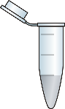
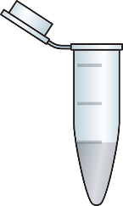

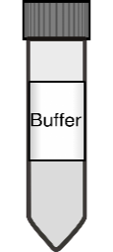


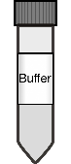
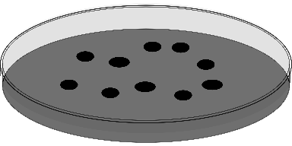

Transformación DH5α
1µL
30’
42ºC 30’’
2’
Bacterias DH5α
competentes
Medio S.O.C.
250μL
Overnight 37ºC
225 rpm 37ºC 1h
Picar colonias
LB + Ampicilina
2mL LB+Amp
1:1000
225 rpm 37ºC overnight
Miniprep
Secuenciación

Slide 9
PCR con primers mDHCR24 fw3/rv2 a distintas t^{as}
27/08/19
DHCR24 fw3
Amplificación por PCR usando los pares de primers DHCR24 fw3/rv2 a dos temperaturas: 63ºC (prevista) y 65ºC, Vf=20 μL.
Gel de agarosa al 1%
Salen demasiadas bandas a 63ºC y muy juntas, no se puede aislar la de 2268pb. A 65ºC no sale nada en absoluto.
Std
1
2
2268pb
??
1843pb

Slide 10
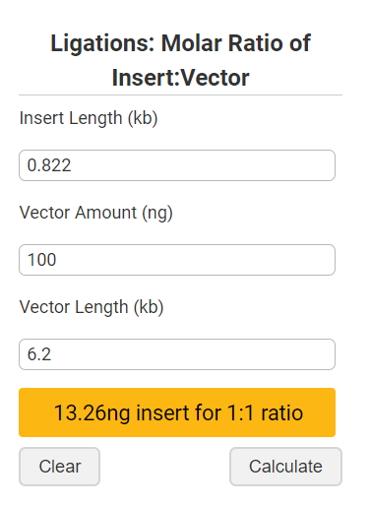
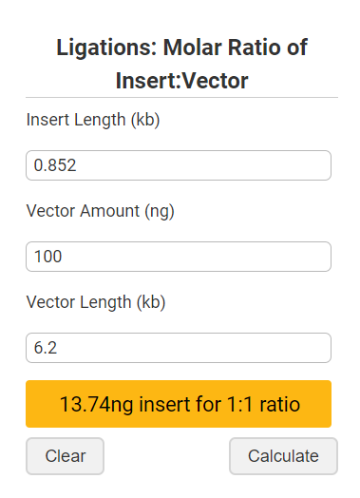
27/08/19
Ligación psiCheck2≡DHCR24fw1 / SC5Dfw1 (II)
Tamaño del plásmido e insertos
psiCheck2 (II) --> 6,2kpb (18,85ng/uL)
DHCR24 1 --> 822pb (14.7ng/uL)
SC5D 1 --> 852pb (16ng/uL)
Cantidad de plásmido --> 100ng
Ratios plásmido – inserto --> 1:3 y 1:6
Numeración tubos:
1--> DHCR24 1:3
2--> DHCR24 1:6
3--> SC5D 1:3
4--> SC5D 1:6
DHCR24
SC5D

Slide 11
28/08/19
Transformación, miniprep y secuenciación de psiCheck2≡DHCR24fw1 / SC5Dfw1 (II)
Transformación: 1uL de plásmido por alícuota, 4 alícuotas --> picado de colonias
DH 1:3 (DHCR24 fw1) --> DH 1-3 --> placa vieja, solo funciona DH 3
DH 1:6 ( - ) --> DH 4-7 --> placa vieja, ninguna crece en LB + Amp
LSD 1:3 (SC5D fw1) --> LSD 1-9 --> placa nueva, colonias separadas, todas las picadas crecen
LSD 1:6 ( - ) --> placa vieja, no se pica nada de aquí
Miniprep:
DH 3 --> [ ] = 627,1ng/uL --> SeqID BUU264
LSD 1--> [ ] = 611,7ng/uL --> SeqID BUU273
LSD 3--> [ ] = 595,6ng/uL --> SeqID BUU270
LSD 9--> [ ] = 648,5ng/uL --> SeqID BUU267
Secuenciación:
Se manda a secuenciar los cuatro plásmidos --> alineado de la secuencias molde (el 3’UTR) con las secuencias que nos envían

Slide 12
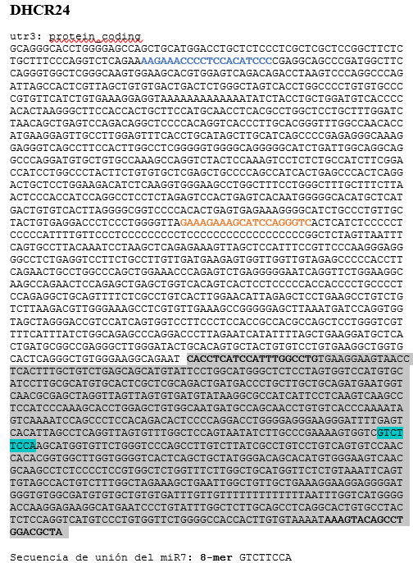
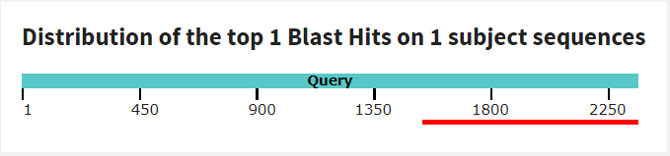
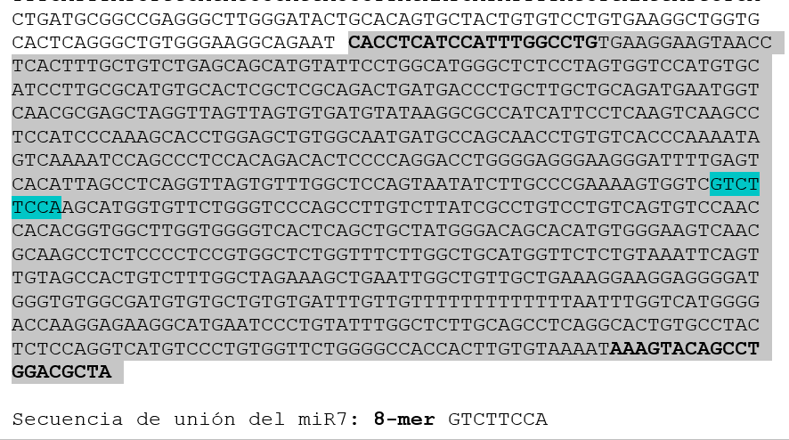
DHCR24 fw1 – DH3 (SeqID BUU264) ~ 822pb

Slide 13
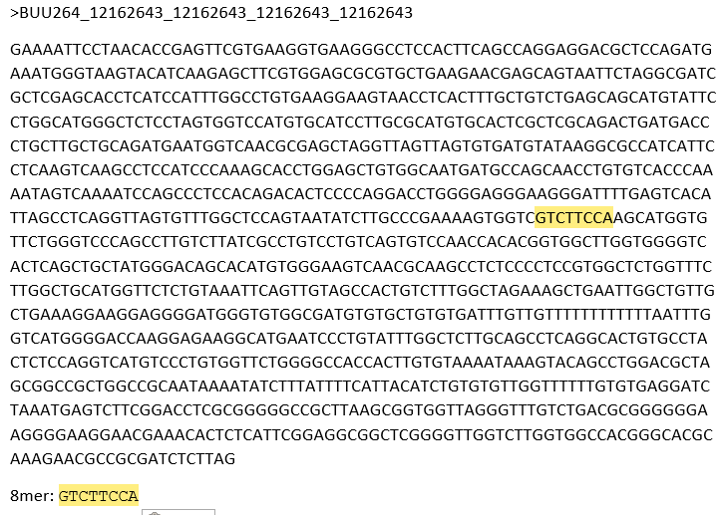
DHCR24 fw1 – DH3 (SeqID BUU264) ~ 822pb

Slide 14
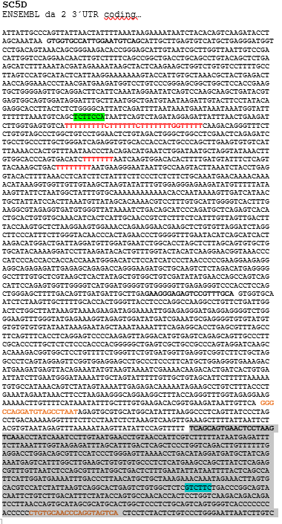
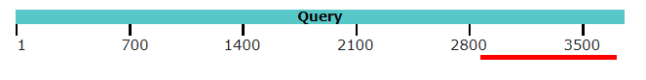
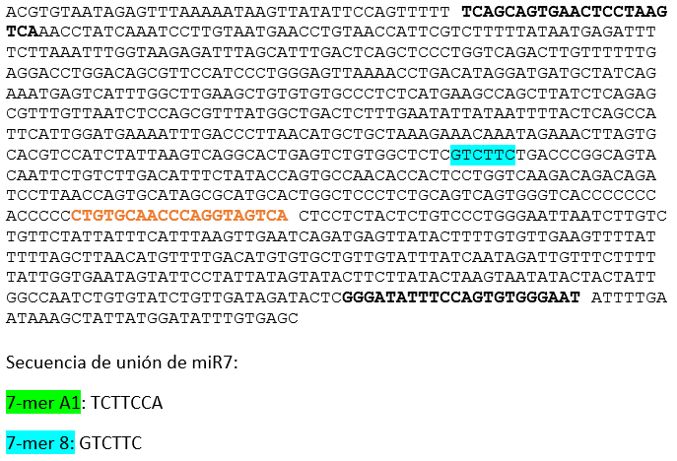
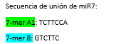
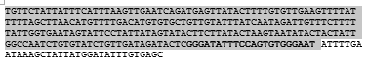
SC5D fw1 – LSD 9 (SeqID BUU267) ~ 852pb

Slide 15
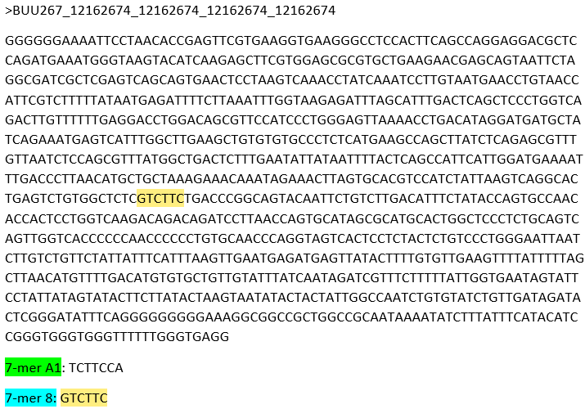
SC5D fw1 – LSD 9 (SeqID BUU267) ~ 852pb

Slide 16
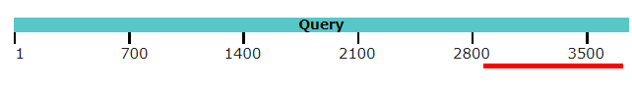
SC5D fw1 – LSD 3 (SeqID BUU270) ~ 852pb

Slide 17
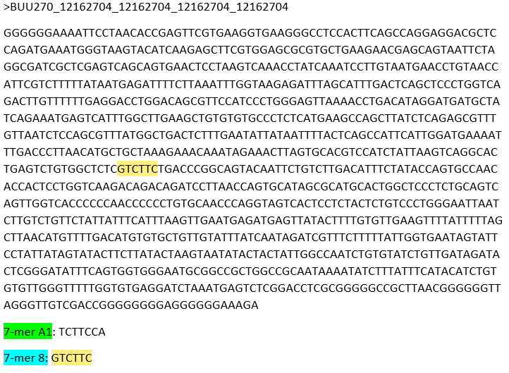
SC5D fw1 – LSD 3 (SeqID BUU270) ~ 852pb

Slide 18
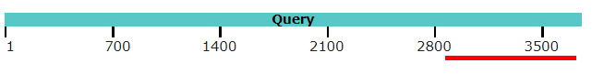
SC5D fw1 – LSD 1 (SeqID BUU273) ~ 852pb

Slide 19
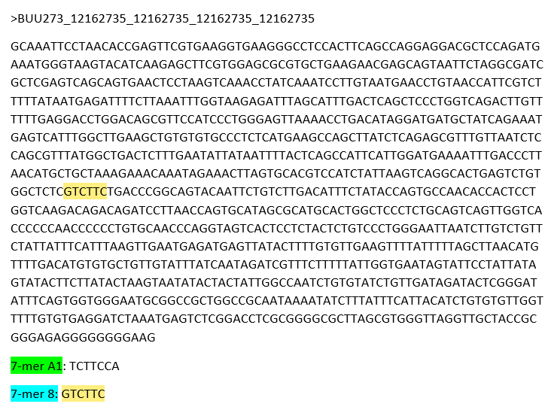
SC5D fw1 – LSD 1 (SeqID BUU273) ~ 852pb

Slide 20
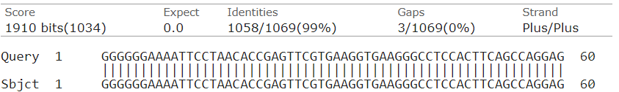
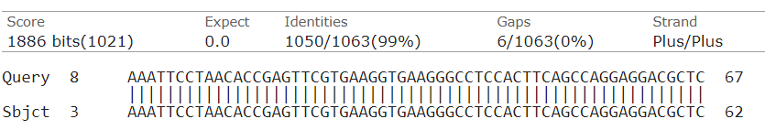
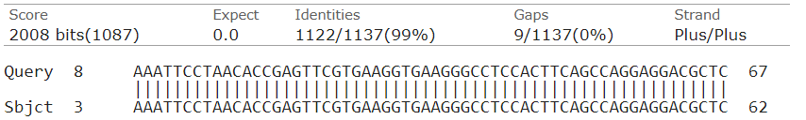
SC5D fw1 – LSD 9 (SeqID BUU267) vs. SC5D fw1 – LSD 3 (SeqID BUU270)
SC5D fw1 – LSD 9 (SeqID BUU267) vs. SC5D fw1 – LSD 1 (SeqID BUU273)
SC5D fw1 – LSD 3 (SeqID BUU270) vs. SC5D fw1 – LSD 1 (SeqID BUU273)

Slide 21
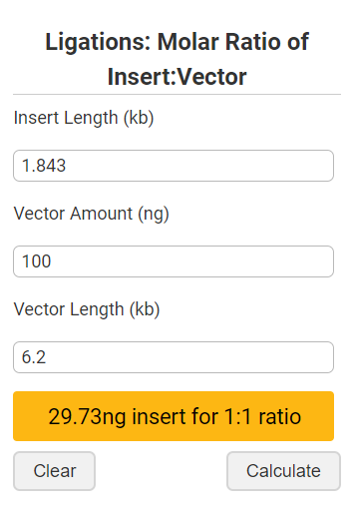
05/09/19
Ligación psiCheck2≡SC5Dfw3
SC5D fw3
Tamaño del plásmido e insertos
psiCheck2 --> 6,2kpb (12,7ng/uL)
SC5D 3 --> 1843pb (16,8ng/uL)
Cantidad de plásmido --> 100ng
Ratio plásmido – inserto --> 1:3
16ºC overnight
SC5D 1:3
3

Slide 22
10/09/19
Transformación de bacterias DH5a competentes con psiCheck2≡SC5Dfw3
Descongelación en hielo de una alícuota de bacterias DH5α (almacenadas a -80ºC) --> había algo más de 100µL en lugar de 50µL
NO usar vortex ni pipetear vigorosamente
1µL de plásmido por alícuota, 1 alícuota --> LSD 3 1:3 (SC5D fw3)
30 min en hielo seguidos de un shock térmico 30 segundos a 42ºC --> hemos añadido las bacterias al S.O.C antes del shock térmico y se lo hemos dado después
250µL de medio S.O.C. + ~100µL de bacterias-plásmido --> el medio estaba turbio (contaminación), pero nos hemos dado cuenta después de echar las bacterias, así que seguimos adelante
Incubar a 225rpm 1h 37ºC
Sembrar en platos LB + Ampicilina (1:1000) overnight 37ºC
11/09/19 --> hay colonias
16/09/19 --> picado de colonias --> LSD 3 1-4
17/09/19 --> miniprep y envío a secuenciar LSD 3 2-4
LSD3 2--> [ ] = 602,2ng/uL --> SeqID BUU263
LSD3 3--> [ ] = 457,3ng/uL --> SeqID BUU266
LSD3 4--> [ ] = 459,3ng/uL --> SeqID BUU269
!
!
!

Slide 23
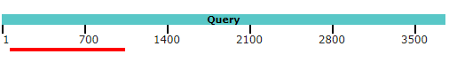
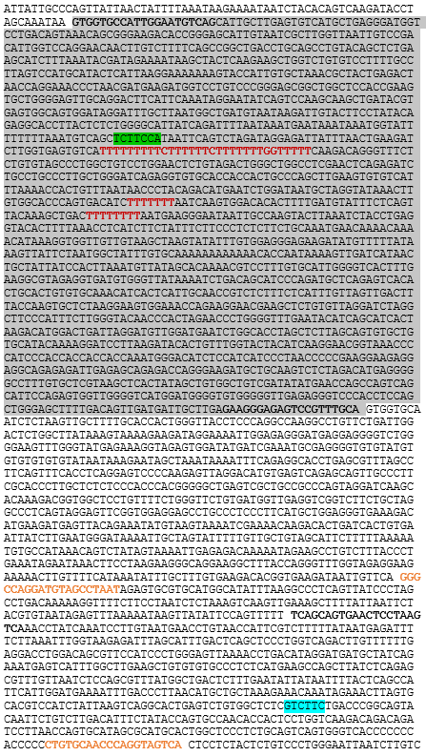
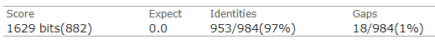
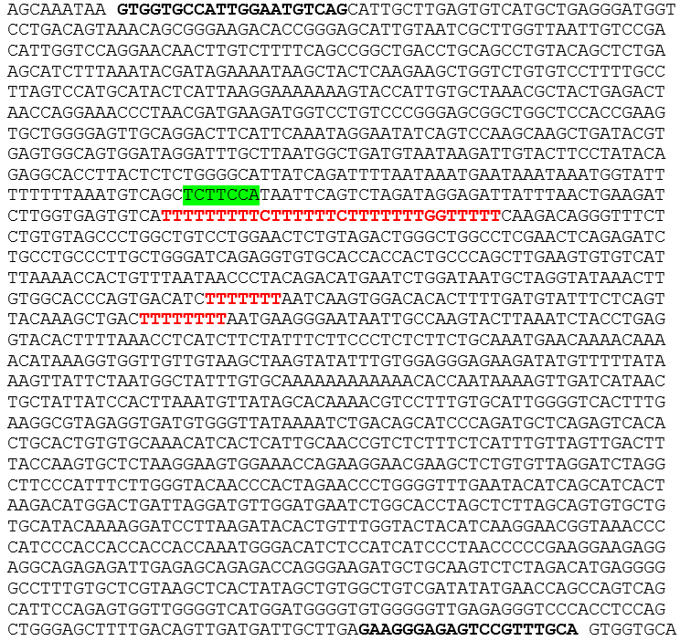
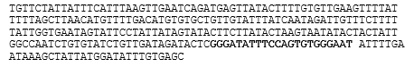
SC5D fw3 – LSD3 (SeqID BUU263) ~ 1843pb

Slide 24
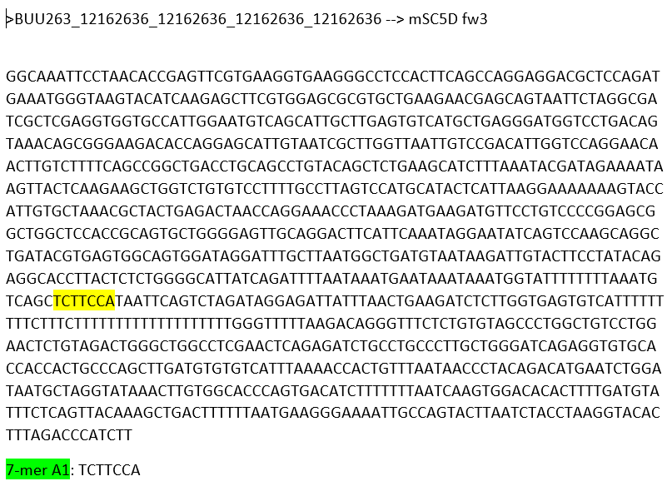
SC5D fw3 – LSD3 (SeqID BUU263) ~ 1843pb

Slide 25
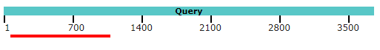
SC5D fw3 – LSD3 (SeqID BUU266) ~ 1843pb

Slide 26
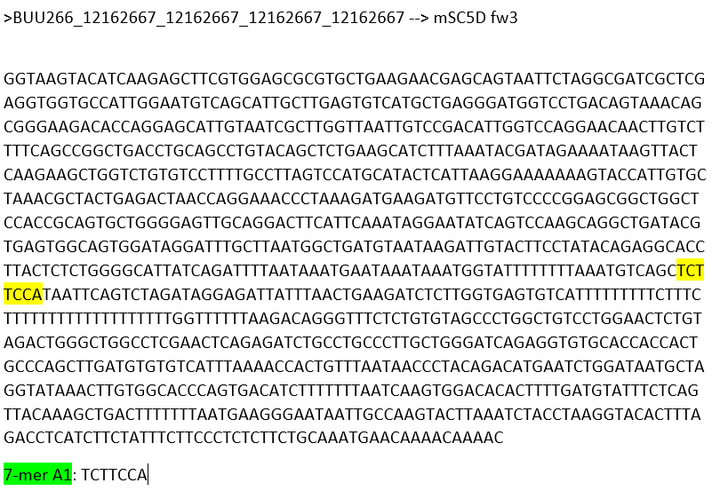
SC5D fw3 – LSD3 (SeqID BUU266) ~ 1843pb

Slide 27
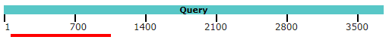
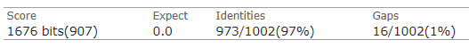
SC5D fw3 – LSD3 (SeqID BUU269) ~ 1843pb

Slide 28
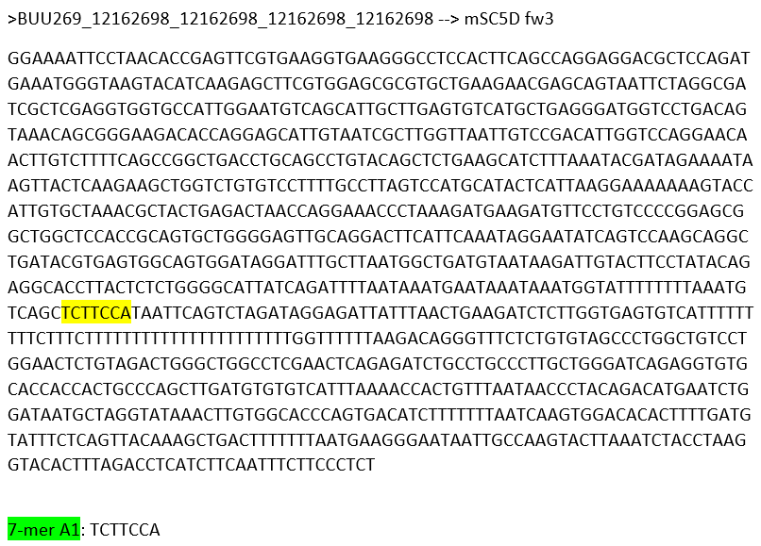
SC5D fw3 – LSD3 (SeqID BUU269) ~ 1843pb

Slide 29
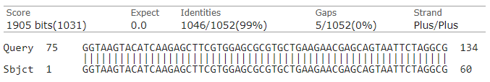
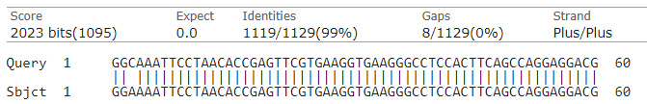
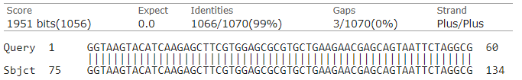
SC5D fw3 (SeqID BUU263) vs. SC5D fw3 (SeqID BUU266)
SC5D fw3 (SeqID BUU263) vs. SC5D fw3 (SeqID BUU269)
SC5D fw3 (SeqID BUU266) vs. SC5D fw3 (SeqID BUU269)

Slide 30
16/09/19
Prueba de los primers diseñados para la región 3’UTR de mLSS
Std
LSS 1
LSS 2
A. PCR (V=20µL) usando 2 pares de primers en gDNA de N2A
LSS fw1/rv1 --> 7-mer8 --> 2229pb
LSS fw1/rv2 --> 7-mer8 --> 2192pb
B. Gel de agarosa 1%, cargando todo el volumen
C. Escogemos el par de primers LSS fw1/rv1
2229pb
2192pb

Slide 31
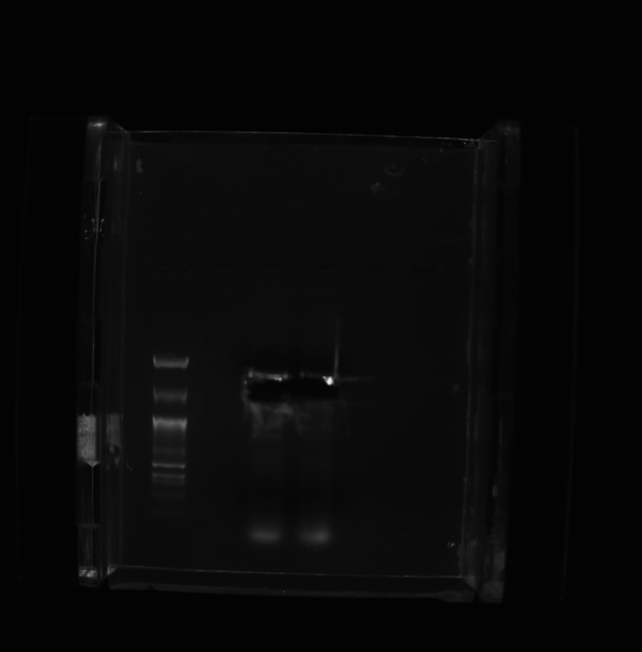
16/09/19
Amplificación 3’UTR de mLSS fw1/rv1 – PCR de 40uL
Std
mLSS rv1
A. PCR (V=40µL) usando el par de primers mLSS fw1/rv1 en gDNA de N2A
LSS fw1/rv1 --> 7-mer8 --> 2229pb
B. Gel de agarosa 1% --> cortar bandas y extraer del gel (Vf=80μL, dos columnas)
Concentraciones
mLSS rv1-1 --> 20,85ng/μL (1,668μg)
mLSS rv1-2 --> 22,23ng/μL (1,778μg)
Calidad
Q260/280 = 2,2
Q260/230 = 0,02
2229pb

Slide 32
26/09/19
Prueba clonaje 3’UTR de mSC5D completa – PCR de 20uL
Marker VII
SC5D C1
SC5D C2
Nippon 100bp
A. PCR (V=20µL) usando dos pares de primers en gDNA de N2A
mSC5D C1 fw3/rv1 (63ºC)--> 3644pb
mSC5D C2 fw3/rv2 (65ºC) --> 3377pb
B. Gel de agarosa 1% --> una de las combinaciones funciona (C1) --> cortar banda y extraer del gel (Vf= 50μL, 1 columna)
mSC5D C1 --> 11,3 μg/ μL (565ng)
Calidad:
Q260/280 = 2,22
Q260/230 = 0,02
No tenemos cantidad suficiente de inserto
3644pb
3000pb
1500pb

Slide 33
02/10/19
Amplificación 3’UTR de mSC5D completa – PCR de 40uL
Marker VII
SC5D C1
SC5D C1
Nippon 100bp
A. PCR (V=40µL) usando el par de primers mSC5D fw3/rv1 (C1) en gDNA de N2A
SC5D C1--> 7-mer8 + 7-merA1 --> 3644pb
B. Gel de agarosa 1% --> cortar banda y extraer del gel (Vf=50μL, una columna)
Concentración
mSC5D C1 (2) --> 28,3ng/μL (1,311μg)
Calidad
Q260/280 = 1,9
Q260/230 = 0,07
?
?

Slide 34
03/10/19
Digestión mLSS y mSC5D completa (C1)
Digestión con NotI y XhoI de:
mLSS-2 (fw1/rv1) --> [ ] = 22,23ng/µL
mSC5D C1 (2) --> [ ] = 28,3ng/µL
Se digiere 1 μg
Duración: 3 horas a 37ºC, Vf = 50µL
PCR purification para quitar las enzimas (Vf= 30µL)
Concentraciones
mLSS-2 (fw1/rv1) --> 17ng/μL (0,510μg)
mSC5D C1 (2) --> 19ng/μL (0,571μg)
Calidad
Q260/280 = 1,95
Q260/230 = 2,03

Slide 35
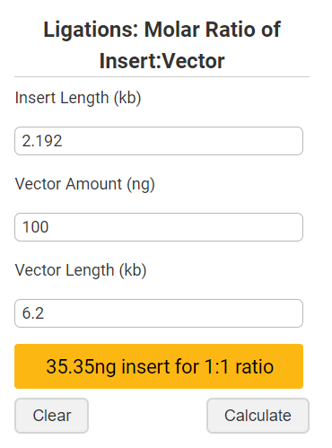
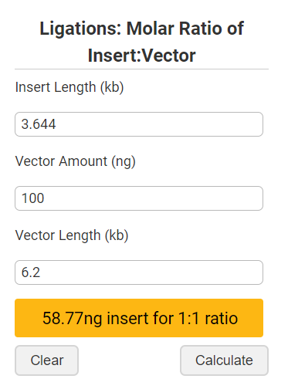
Ligación mLSS rv1 / mSC5D completa (C1) ≡ psiCHECK-2
Tamaño del plásmido e insertos
psiCheck2 --> 6,2kpbs (12,7ng/uL y 6,9ng/uL)
LSS rv1 --> 2195pb (ng/uL)
SC5D C1 --> 1843pb (ng/uL)
Cantidad de plásmido --> 100ng
Ratio plásmido – inserto --> 1:3 y 1:6
16ºC overnight
SC5D© 1:3 y 1:6
LSS 1:3 y 1:6
No hay suficiente plásmido para las 4 ligaciones
Las que tienen menos plásmido son SC5D C 1:3 y
LSS 1:6
mLSS
mSC5D completa
!

Slide 36
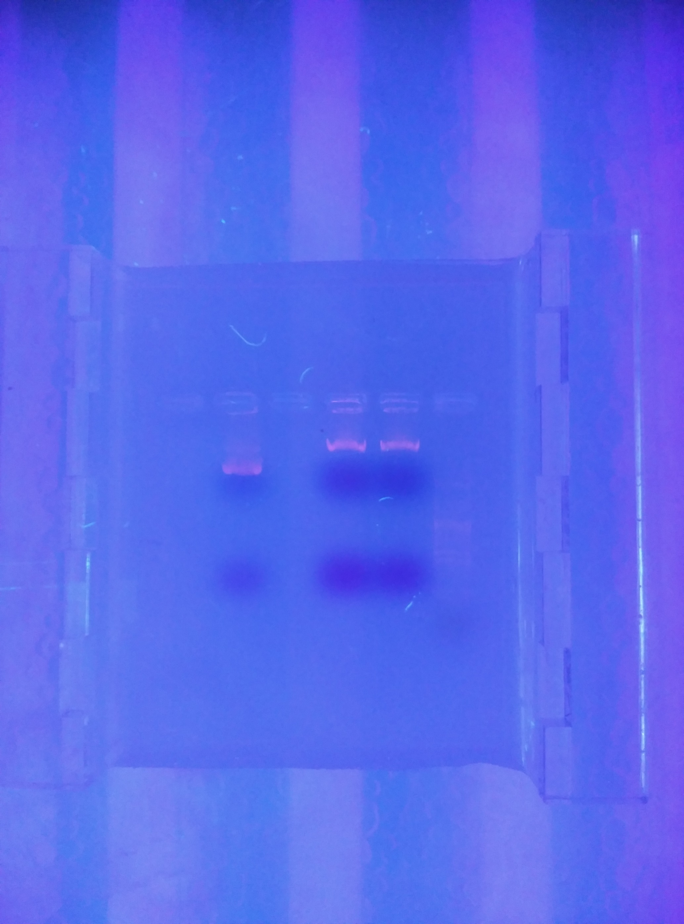
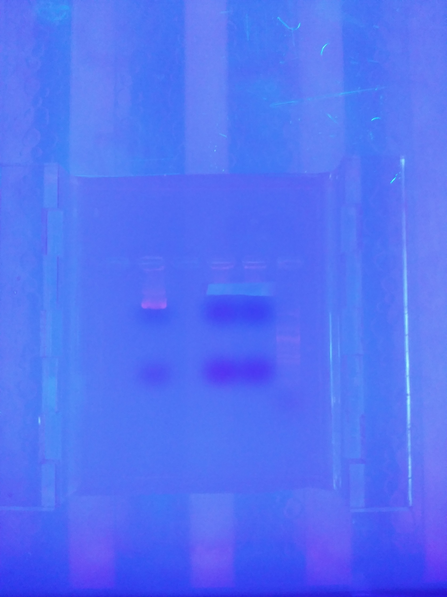
08/10/19
Digestión psiCHECK2 (III)
psiCheck uncut
psiCheck cut
Nippon 100bp
Digestión con NotI y XhoI del plásmido psi-check2 (1.7μg/μL)
Se digieren 2 tubos de 1 μg
Duración: 3 horas a 37ºC, Vf = 50uL
Gel de agarosa 1% --> cortar bandas y extraer del gel (Vf=50μL)
Concentraciones
Banda 1--> 12,45ng/μL (μg)
Banda 2 --> 12,3ng/μL (μg)
Se purifican las dos eluciones con PCR purification kit en una misma columna
18ng/μL (μg) en 30μL (540ng)

Slide 37
07/10/19
Transformación de bacterias DH5a competentes con psiCheck2≡LSSrv1 / SC5D C1 (fw3/rv1)
Descongelación en hielo de 4 alícuotas de bacterias DH5α (prestadas de Yaiza)
1µL de plásmido por alícuota, 4 alícuotas -->
LSS 1:3
LSS 1:6
LSD 1:3 (SC5D C1)
LSD 1:6 (SC5D C1)
30 min en hielo seguidos de un shock térmico 30 segundos a 42ºC --> en termobloque a 250rpm
250µL de medio S.O.C. + ~50µL de bacterias-plásmido
Incubar a 225rpm 1h 37ºC
Sembrar en platos LB + Ampicilina (1:1000) overnight 37ºC
08/10/19 --> hay colonias
08/10/19 --> picado de colonias --> LSS 1:3 (1-3) y LSD 1:3 (1-3)
09/10/19 --> miniprep y envío a secuenciar
LSD 1:3 – 1 --> [ ] = 574ng/uL --> SeqID BUU271
LSS 1:3 – 1 --> [ ] = 618ng/uL --> SeqID BUU272
Sale, pero la secuenciación solo lee ~1100pb
Digestión y gel para ver tamaño del inserto

Slide 38
SC5D C1 – LSD (C)-1 (SeqID BUU271) ~ 3644pb
10/10/19

Slide 39
LSSrv1 - 1 (SeqID BUU272) ~ 2192pb
10/10/19

Slide 40
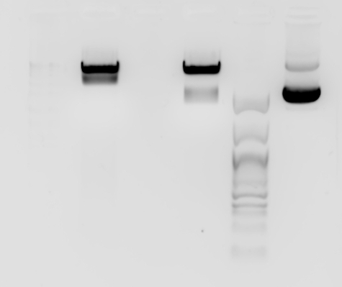
14/10/19
Digestión mLSS y mSC5D completa (C1) ≡ psiCHECK2 --> comprobar tamaño
Marker VII
SC5D C1
LSS
Nippon 100bp
psiCheck uncut
Digestión con NotI y XhoI de:
psicheck2≡mLSSrv1 (LSS 1:3-1) --> [ ] = 615ng/µL
psicheck2≡mSC5D C1 (LSD © 1:3-1) --> [ ] = 574ng/µL
Se digiere 1 μg
Duración: 3 horas a 37ºC, Vf = 50µL
Gel de agarosa 1%, 55min --> gel al 0.8% o dejarlo más tiempo para que se separen mejor las bandas
!

